Slide 1
Gruppenschulung
Herzlich Willkommen
zum Lehrabend
der Schiedsrichtergruppe Heidenheim
am 09.12.2022
Notes:
1
1

Slide 2
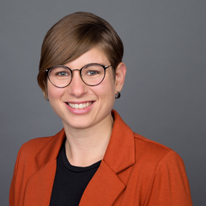
Begrüßung der Teilnehmer und Lehrwart
Grußworte Schiedsrichtergruppe Heidenheim
Lehrwart: Svenja Neugebauer
aus Friedrichshafen
Notes:
2
2

Slide 3
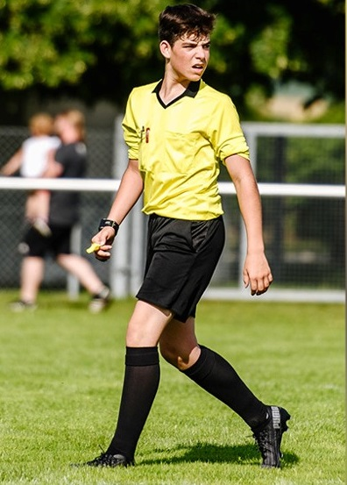
Beobachtung Bezirksliga
Pirmin Fronmüller
Sehr , sehr gute Vorrunde
überdurchschnittliche Punktzahl
Teilnahme am A Kader
in der Rückrunde

Slide 4
Neulingskurs 3.0
Infoabend 13. Februar 2023
Neulingskurs 3.0
Beginn 06.03.2023

Slide 5
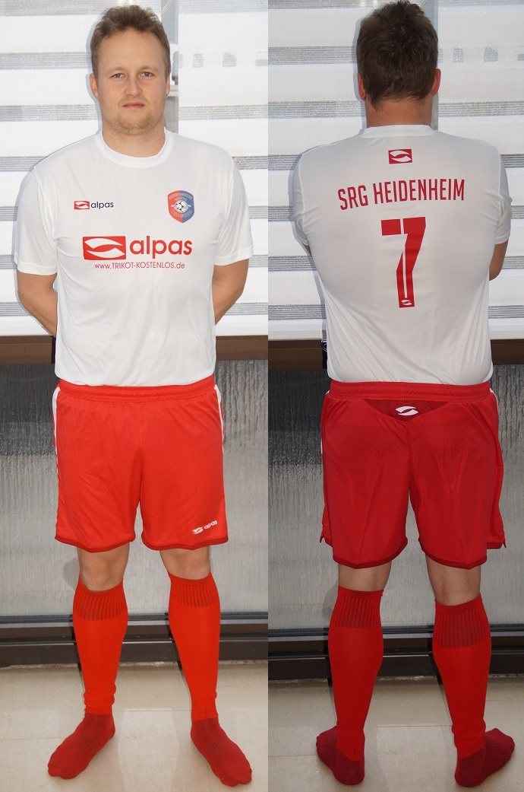
Kameradschaftspflege
Geplant Freizeitturniere
für die SRG Heidenheim
So. 08. Januar 2023 Gerstetten
So. 21. Januar 2023 Mergelstetten
Rückfragen und Anmeldungen
an Marian Schaumkessel

Slide 6
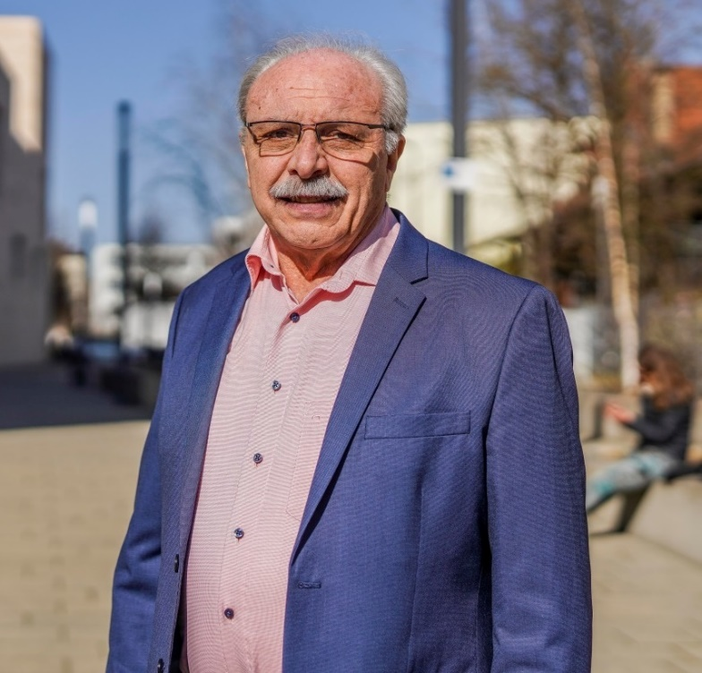
Neuerungen Freundschaftsspiele
Auch bei den Freundschaftsspielen
Staffelleiter
Michele Lampariello
Bitte gleiche Sorgfalt wie bei Punktspielen:
Spielrechtskontrolle
Meldungen
Freigabe
Jugendbereich nur Eingewechselter Spieler erfassen
Notes:
6
6

Slide 7
Freitermine und Rückgaben
Bitte Freitermine zur Rückrunde eingeben
Änderungen der Wochentage bitte auch melden
Rückgaben bitte an
srg-heidenheim@web.de

Slide 8
Termine 2023
Datum/Uhrzeit | Veranstaltung
Mo. 13.02.23 19:30 Uhr | Gruppenschulung HSB Sportpark
Fr. 07.04.23 | Karfreitagswanderung
Di. 18.04.23 19:30 Uhr | Gruppenschulung HSB Sportpark
Mi. 21.06.23 19:30 Uhr | Gruppenschulung HSB Sportpark
Sa. 08.07.23 | Bezirksleistungsprüfung HSB Sportpark
Fr. 01.09.23 19:30 Uhr | Gruppenschulung HSB Sportpark
Fr. 27.10.23 19:30 Uhr | Gruppenschulung HSB Sportpark
M1. 13.12.23 19:30 Uhr | Gruppenschulung HSB Sportpark

Slide 9
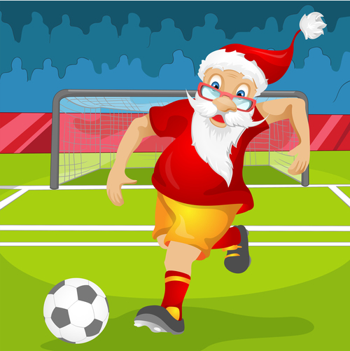
Schöne Feiertage
Der Ausschuss
wünscht euch
Frohe Weihnachten
und gutes neues
Jahr 2023

Slide 10
Auf Wiedersehen
Notes:
10
10

